Slide 1
2025.06.04
RansomThing
실시간 랜섬웨어 공격 경고, OSINT 분석 툴
3조 정신안창려: 신은호, 안태훈, 이창현, 정화영, 정헌유

Slide 2
목차
01
프로젝트 개요
02
라이브러리, API
03
워크 플로우
04
출력 및 활용 (시연 영상)
05
기대 효과
06
프로젝트 관련 질의응답

Slide 3
01
프로젝트 개요 - 배경
랜섬웨어 공격에 대한 실시간 분석과 동시에
공격자에 대한 자료 구축을 하여 데이터베이스 형성을 통해
정보 보안에 도움이 될 수 있는 프로그램 개발 목적

Slide 4
01
프로젝트 개요 – 주요 기능
다크웹상 랜섬웨어 공격에 대한 정보를 미러링한 사이트를 크롤링
실시간 정보 업데이트 감지
경고, 자료 분석, 검색 기능을 제공
공격 그룹들의 패턴 분석/ 침해에 따른 프로토콜 마련에 도움

Slide 5
02
라이브러리, API
1
2
3
4
수집
적재
처리
출력
React, Flask
Discord
Pandas, Numpy
Scikitlearn, Seaborn
Matplotlib, plotly, pycountry
transformers, RoBERTa-sentiment
Python
Selenium
ChromeDriver
MongoDB
pymongo
실시간 공격 정보
시각화 자료
정보 검색
Notes:
파이썬 언어로 셀레니움과 크롬 드라이버를 통해 크롤링을 하였고
파이몽고 라이브러리를 활용하여 몽고 디비와 연동하였습니다.
프론트엔드 단에서 리액트와 백엔드 단에서 플라스크를 사용하여 웹사이트 제작을 하였고 디스코드 API를 통해 실시간 공격 정보를 알려주는 알림봇과 정보검색이 가능한 검색봇을 구현하였습니다.
사이킷런 트랜스포머 로벌트 자연어 처리 모델을 활용하여 공격성 지표를 분석하였으며
시본 맷플롯립등의 라이브러리를 통해 시각화 하였습니다.

Slide 6
03
ransomware.live, ransomlook.io
워크플로우
크롤링
크롤링
크롤링: Selenium, ChromeDriver
데이터베이스 구축: MongoDB
경고봇: 공격 정보에 대한 넓은 범위 경고
검색봇: 공격에 대한 정보 제공, MongoDB에 의존하지 않고 독립적으로 크롤링 및 저장을 통해 신속성 확보
분석기: 다양한 라이브러리를 이용하여 그룹 별, 국가 별 간단한 통계 자료 및 텍스트 그룹의 공격성 지표 추출
웹서버, 디스코드: 결과물 제시를 위한 React, Flask를 이용한 웹 서버 구축 및 discord 라이브러리 사용
MongoDB
데이터 송/수신
데이터 분석기
경고봇
검색봇
경고
유저의 입력 ⇔ 자료 제공
통계, 텍스트 분석 결과
웹 서버
디스코드

Slide 7
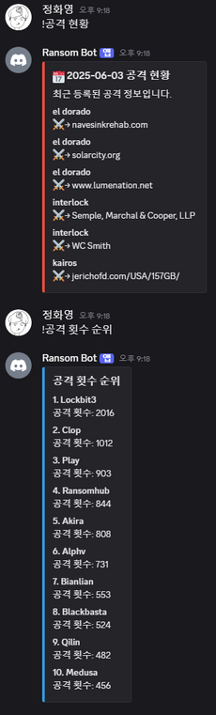
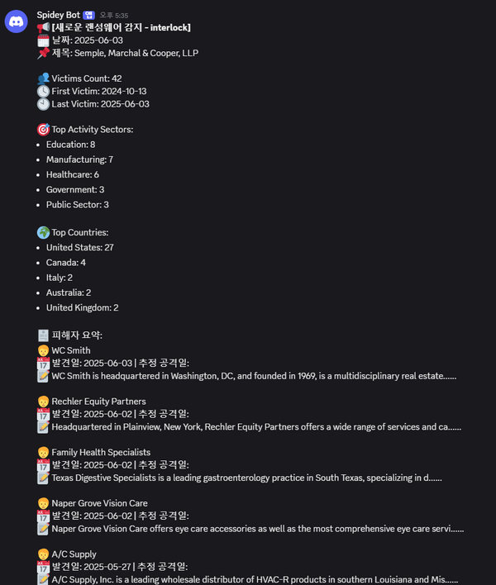
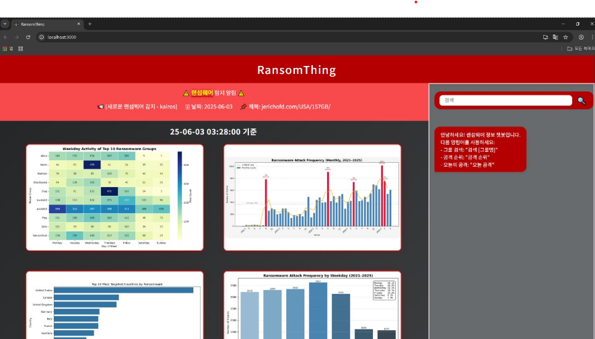
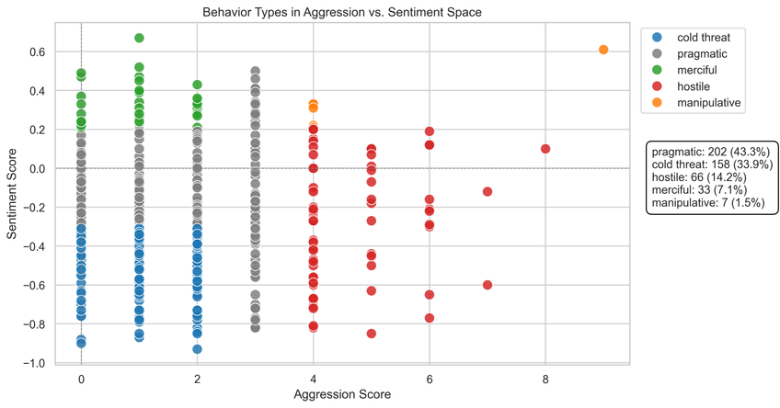
04
출력 및 활용
공격 정보 검색 봇
실시간 랜섬웨어 공격 알림 봇
다양한 시각화 자료
Notes:
첫번째와 두번째 사진은 디스코드 검색봇과 공격 알림봇의 대화내용입니다.
검색봇은 공격현황과 공격 횟수 순위, 공격자 그룹 정보에 대한 내용들을 키워드 입력 시 제공해 줍니다. 알림 봇은 실시간으로 탐지하여 탐지가 되면 그룹정보에 대한 전반적인 내용과 공격받았던 피해자 정보에 대해서도 알려줍니다.
세번째 사진은 다양한 시각화 자료들을 제공하는 웹사이트인데 해당 시각화 자료들은 다음 장에서 말씀드리겠습니다.

Slide 8
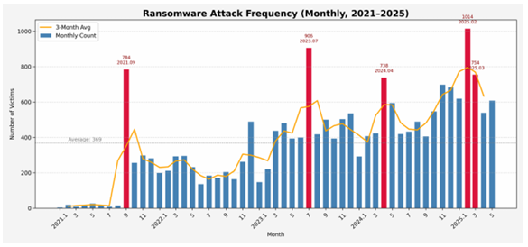
04
출력 및 활용
시기별 피해자 수
Notes:
시기별 피해자 수입니다.
2022년 이전 자료가 거의 없는 것을 확인하실 수 있는데 이는 크롤링하는 사이트인 랜섬웨어 라이브의 서비스 시작 시점이 2022년이기 때문입니다.
뭔가 불규칙하게 급증하는 이유에 대한 분석을 해보려고 했지만 시간상 여력이 되지않아 진행하지 못했습니다.
아마 특정 os의 취약점이 발견되어 공공연하게 퍼질 때마다 급증하지 않았을까 하는 예측을 조심스럽게 해봅니다.

Slide 9
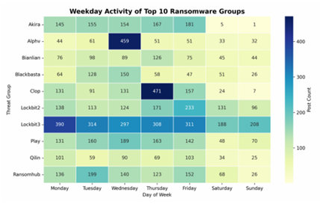
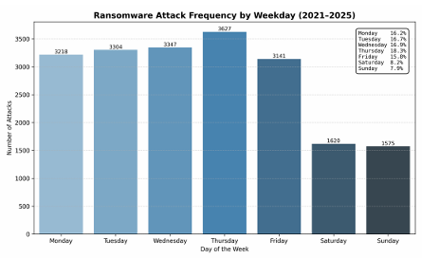
04
출력 및 활용
발견일 기준 요일별 피해자 수
top10 공격자 그룹의 요일별 공격 횟수
Notes:
첫번째 그림은 발견일 기준 요일별 피해자 수입니다.
주말에는 그룹들이 공격을 하지 않을까? 한다면 빈도는 어떨까? 궁금해서 조사해 보았습니다. 그래프가 보여주듯이 주말에는 다소 활동이 둔해지는 것을 확인할 수 있습니다.
두번째 그림은 공격자 그룹의 요일별 공격 횟수 입니다.
그룹 수가 굉장히 많기 때문에 탑10 그룹 기준으로 공격 횟수를 정리하였습니다.
lockbit3는 주말에도 굉장히 활발한 활동을 보여주고 있습니다. akira는 주말에 확실하게 쉬어가는 모습을 보여줍니다.

Slide 10
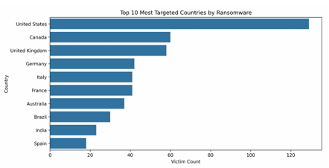
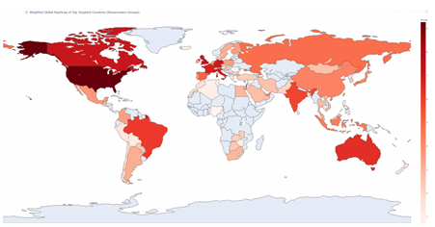
04
출력 및 활용
공격자 그룹이 가장 많이 공격한 10개의 국가
국가별 공격 상대 빈도
Notes:
첫번째 그림은 공격자 그룹이 가장 많이 공격한 10개의 국가이고
두번째는 국가별 공격 상대 빈도를 세계지도로 보여주는 그림입니다.
미국이 압도적으로 공격을 많이 당하기 때문에 로그 스케일을 적용하여 나타내었습니다.

Slide 11
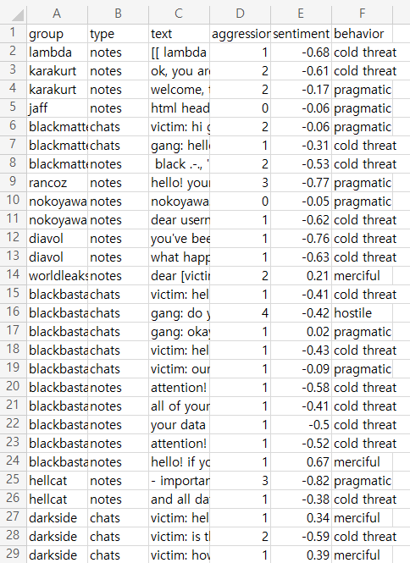
04
출력 및 활용
공격자 그룹 성향 분포
Notes:
공격자 그룹 성향 분포입니다.
ransomnote인 협박문과 텔레그램발 그룹과 피해자 채팅내역을 크롤링한 후
정제 및 자연어 처리를 하고
학습된 transformers AI 모델을 이용하여 aggression인 공격성을 파악하고
RoBERTa-based sentiment 모델을 이용하여 sentiment인 감정, 공감 점수를 도출해냈습니다.
오른쪽 그림은 도출한 왼쪽 csv파일을 토대로 시각화 한것입니다.
각각 지수들을 종합했을 때 공격 그룹의 성향을 나타낼 수 있는데,
여기서
cold threat 콜드 뜨리트는 (냉철함, 냉혈함)
pragmatic 프레그맨틱은 (바빠서 사무적임)
merciful 매르시풀은 (자비로움)
hostile 호스틸은 (강압적이고 무자비하고 공격적임)
manipulative 매니퓰레이티브 (화는 안내는데 뭔가 비아냥, 비꼬는 말투, 혹
은 서비스직종 처럼 친절하게 하는데 자비 없음)
을 나타냅니다.

Slide 12
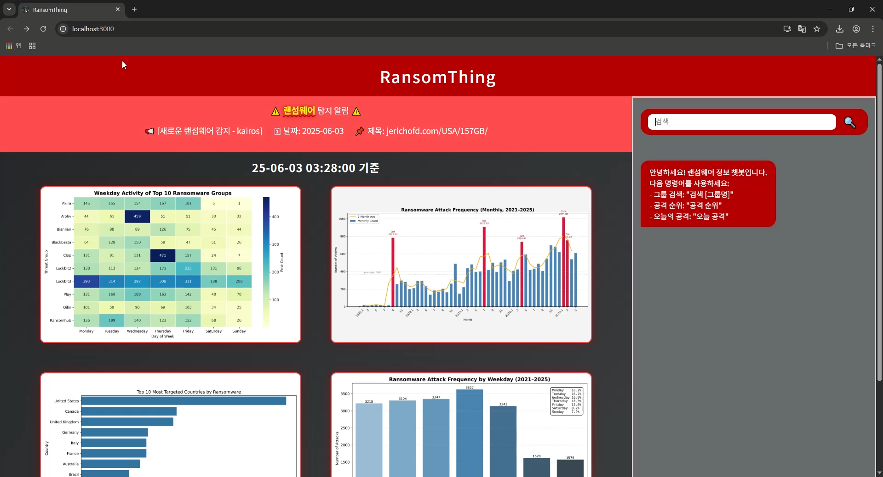
04
출력 및 활용 (시연 영상) - 웹사이트

Slide 13
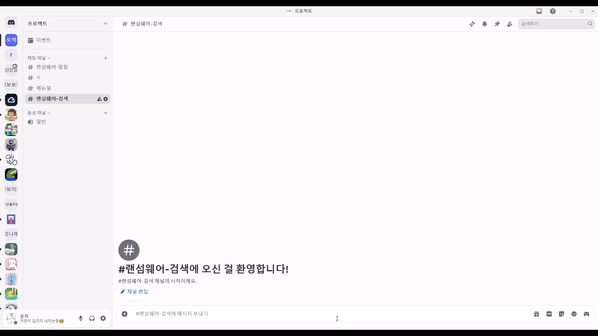
04
출력 및 활용 (시연 영상) – 디스코드 검색봇

Slide 14
05
기대 효과
✅ 1. 실시간 위협 탐지 및 알림
최신 랜섬웨어 공격 정보를 자동으로 수집 및 분석
사용자에게 즉각적인 경고 전달 → 빠른 대응 가능
✅ 2. 공격 행동 패턴 및 시기 분석
국가별/그룹별 공격 트렌드 도출
공격 시기(주중/주말, 특정 월 급증 등)와 패턴 기반 예측 가능
조직 보안 정책 개선 및 경계 강화에 활용 가능
✅ 3. MongoDB → 확장성, 유연성 확보
대용량 데이터를 저장하고 빠르게 검색할 수 있는 구조
독립적으로 동작하는 검색봇은 MongoDB 이슈 발생 시에도 안정적으로 작동할 수 있다는 장점
✅ 4. 사용자 중심 정보 제공
사용자의 요청에 따라 검색봇이 관련 정보를 제공
→ 능동적 정보 제공 시스템 구현
개인/기관별로 원하는 시각화 자료 제공 가능
✅ 5. 협업 및 커뮤니티 보안 수준 향상
분석 결과 및 통계를 웹 서버와 Discord를 통해 공유 및 피드백 수렴
같은 업계 종사자들과의 정보 교류 및 공동 대응 체계 강화
✅ 6. 향후 보안 플랫폼으로의 사용성
현재는 데이터 수집/분석/제공 단계이지만, 지속적 개발 시 자동 차단 시스템, 보안 정책 추천 엔진 등으로 발전 가능

Slide 15
06
프로젝트 관련 질의응답

